Slide 1
Veľký Projekt
PP2- FEKT, Vut v Brně
Samuel Košík

Slide 2
Obsah
O projekte
Ako to vyzerá
Ako to funguje
Referencie

Slide 3
O projekte

Slide 4

Projekt – Network Scanner
Projekt bol vytvorený v prostredí Django. Používa ďalšie rozšírenia, ako Scapy, JavaSkript alebo HTML, ktoré je potrebné doinštalovať. JavaSkripty sú v zložke s projektom
Scapy:
-stránka vydavateľa: Download and Installation — Scapy 2.4.4. documentation
-do konzoly napíšeme príkaz: pip install --pre scapy[basic]

Slide 5
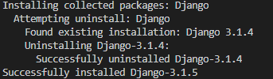

Projekt – Network Scanner
Django:
-stránka vydavateľa: Django (djangoproject.com)
-do konzoly napíšeme príkaz: pip install Django==3.1.5
Crispy: pip install django-crispy-forms
SPÚŠŤANIE PROGRAMU NETWORK SCANNER:
python manage.py makemigrations
python manage.py migrate
python manage.py runserver

Slide 6
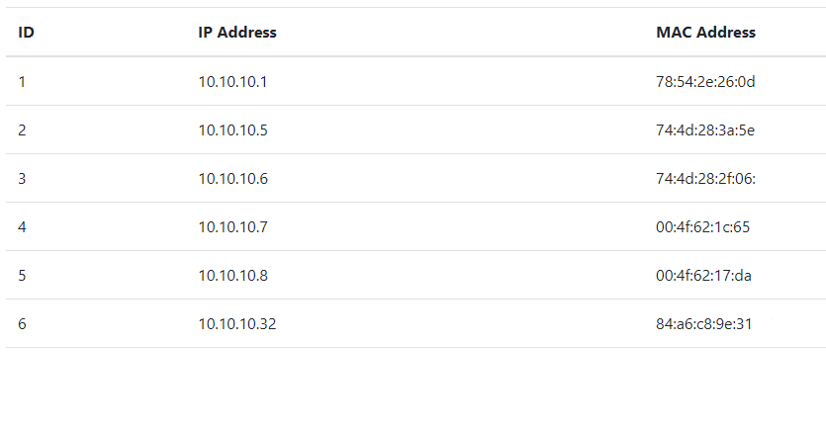
Projekt – Network Scanner
Úlohou skenera je spustiť test na zadanej adrese, napr. 192.168.1.1/24
Program na pozadí prevedie všetky potrebné operácie a zobrazí dostupné zariadenia, ktoré sú pre zadanú adresu známe
Rovnako vypíše ich IP a MAC adresy

Slide 7
Ako to vyzerá

Slide 8
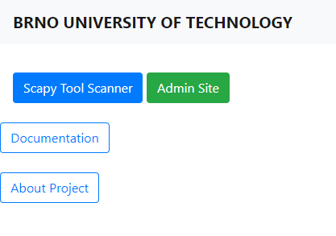
Hlavná stránka
Môžeme kliknúť na 5 odkazov:
Odkazuje na stránku školy
Skener
Stránka admina
Dokumentácia
Základné informácie o programe

Slide 9
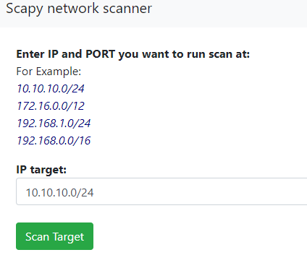




Scapy Tool Scanner
Po kliknutí na Scapy Tool Scanner sa dostaneme do hlavného programu
Po vložení nesprávnej IP adresy nás program upozorní, že sme niekde spravili chybu
Podobne po nás opraví medzery v adrese

Slide 10
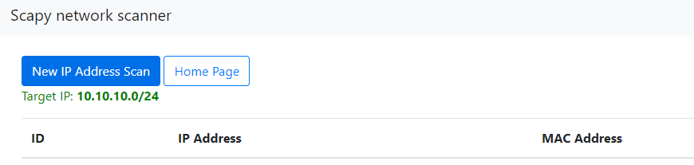
Scapy Tool Scanner
Po validacii a kliknutí na tlačidlo „Scan Target“ program začne skenovať
Po dokončení nás presmeruje na ďalšiu stránku, kde nájdeme výsledky zapísané v prehľadnej tabuľke
Na stránke nájdeme tlačidlá pre nový sken a návrat na hlavnú stránku, IP adresu na ktorej sme robili test. V hlavičke stránke nájdeme odkaz na stránku Scapy

Slide 11
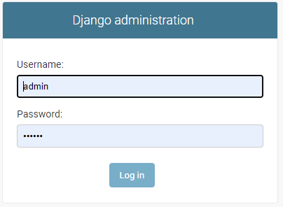
Admin Site
Po kliknutí na „Admin Site“ sa dostaneme na stránku správy Django
Meno: admin
Heslo: admin
Pre vytvorenie nového admin účtu do konzoly napíšeme:
python manage.py createsuperuser

Slide 12
Dokumentácia
Po kliknutí na „Documentation“ nás stránka presmeruje na dokumentáciu, tj. túto prezentáciu

Slide 13

O projekte
Po kliknutí na „About Project“ sa dostaneme na zhrnutie projektu

Slide 14
Ako to funguje

Slide 15
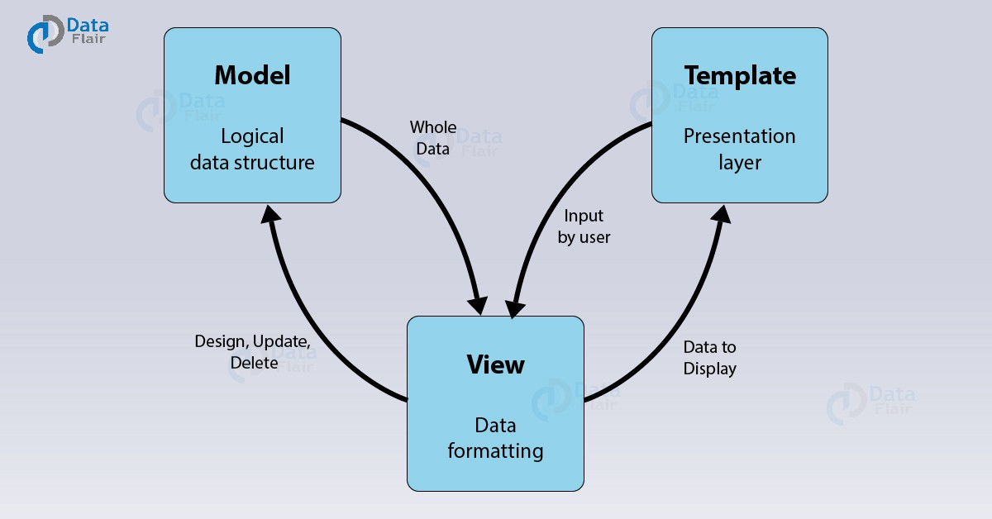
Django
V súboroch models.py a forms.py sú definované premenné. Tie sú použité vo views.py, vďaka funkciam sú spracované a následne vykreslené. Zdrojové kódy sa nachádzajú v zložkách templates, napr. start.html alebo list.html
Použité sú:
HTML kód
JavaSkripty
Crispy forms

Slide 16
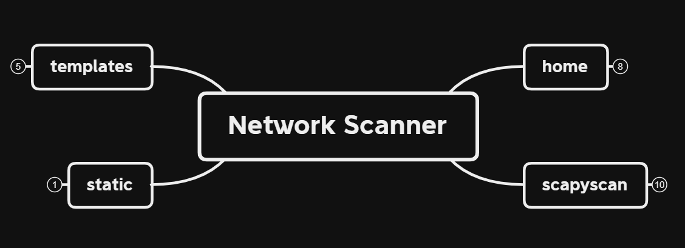
Logická stavba

Slide 17
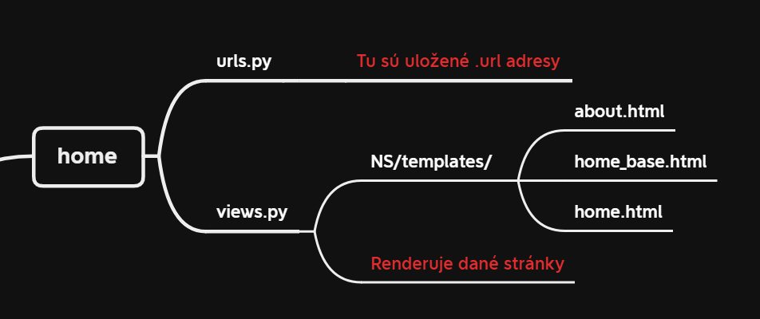
App: home

Slide 18
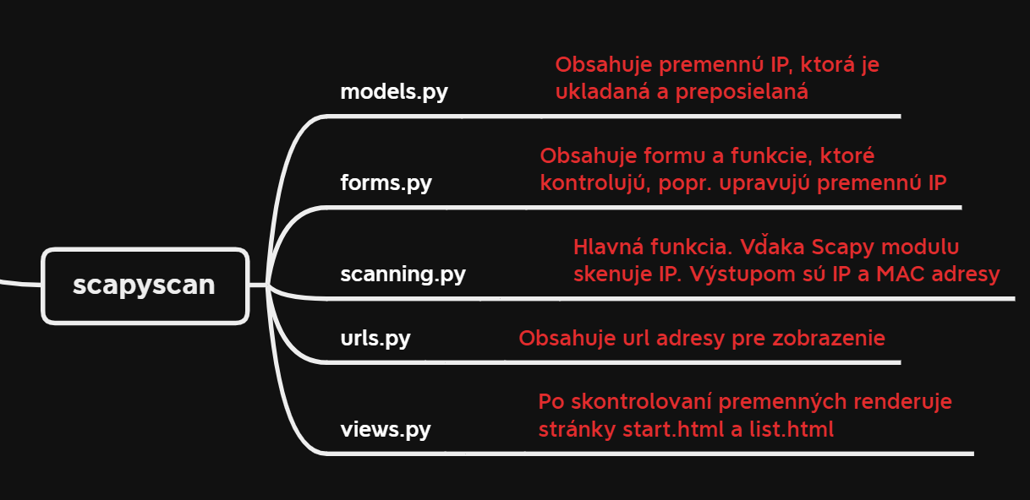
App: scapyscan

Slide 19
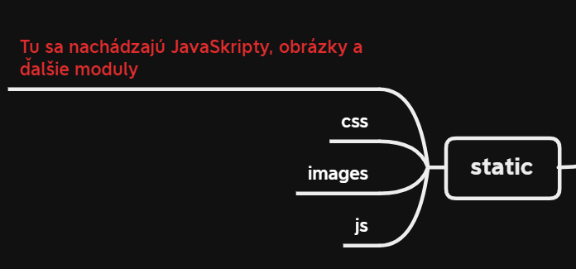
Folder: static

Slide 20
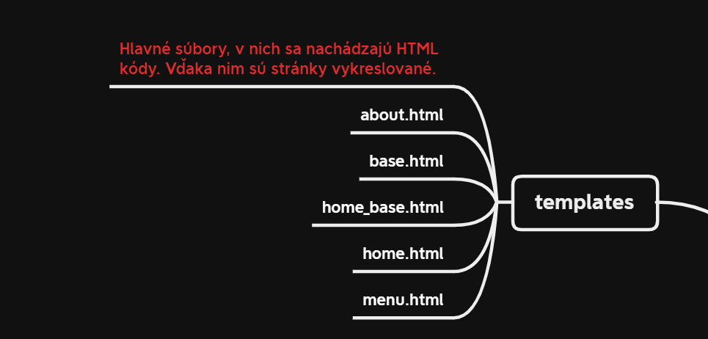
Folder: templates

Slide 21
Stavba programu
Kontrola vstupu a forma
Skenovanie pomocou Scapy
Renderovanie stránok

Slide 22
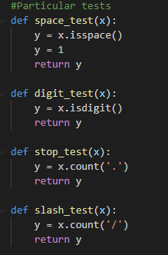


Kontrola vstupu a forma
Validitu vstupu, teda target IP kontrolujú rôzne funkcie, napr:
Vloženie iba jedného lomítka (slash)
Vloženie iba 3 bodiek, teda 192.168.1.1 a nie 192.168.1.1.
Či nebol vložený text, teda nie IP
Vložené medzery,
teda 192.1 6 8 . 1 . 1 / 2 4
Tieto medzery vie vymazať a upraviť na správny tvar,
teda 192.168.1.1/24

Slide 23
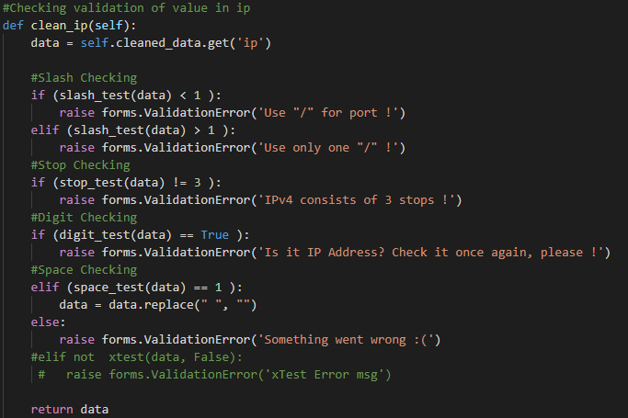
Kontrola vstupu a forma
Rôzne if podmienky, ktoré kontrolujú premennú IP

Slide 24
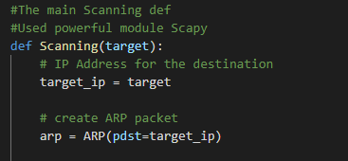
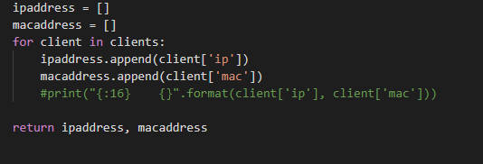
Skenovanie pomocou Scapy
Scapy je veľmi silný modul, ktorý dokáže skenovať IP a MAC adresy
Vstupom je upravená a skontrolovaná IP adresa s portom v tvare napr. 192.168.0.0/16
Výstup z funkcie Scanning je set IP adries a MAC adries

Slide 25
Renderovanie stránok
Renderovanie stránok prebieha vo views.py
Vo views.py sa nachádzajú .html odkazy, tie obsahujú HTML kódy
V /scapyscan/views.py sú definované dve funkcie, scapyscan_start a scapyscan_list
scapyscan_start skontroluje formu a uloží dáta. Následne vykreslí scapyscan/start.html
scapyscan_list načíta dáta z formy, premennú IP pošle do funkcie Scanning zo scanning.py, výstup z funkcie upraví a vloží do setu context. Následne vykreslí scapyscan/list.html

Slide 26
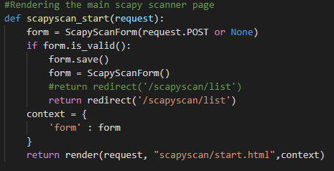
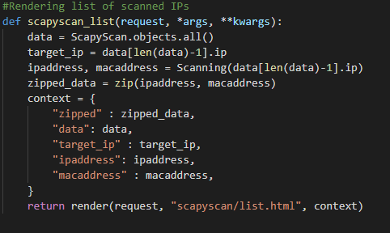
Renderovanie stránok

Slide 27
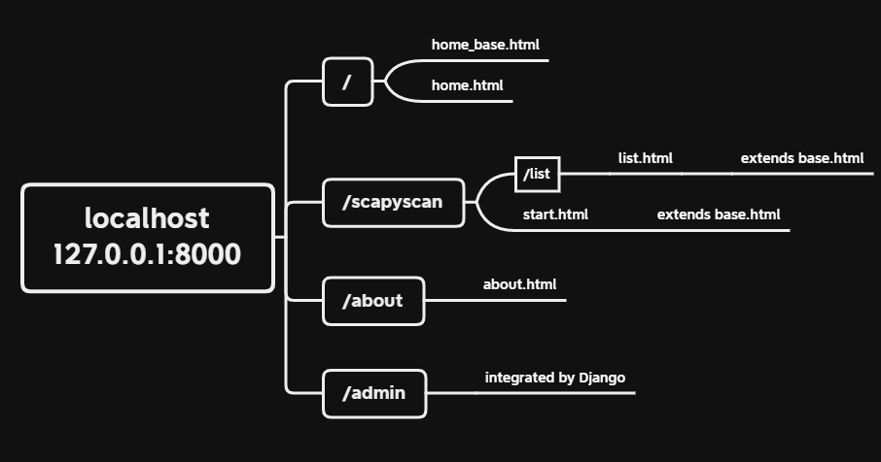
Stavba odkazov
Uvažujeme localhost, teda 127.0.0.1/8000, resp. http://127.0.0.1:8000/
/
/scapyscan /list
/about
/admin

Slide 28
Stavba HTML súborov
templates/
about.html
base.html includes menu.html
home_base.html includes home.html
home.html
menu.html
scapyscan/templates/scapyscan
list.html extends base.html
start.html extends base.html

Slide 29
Referencie

Slide 30
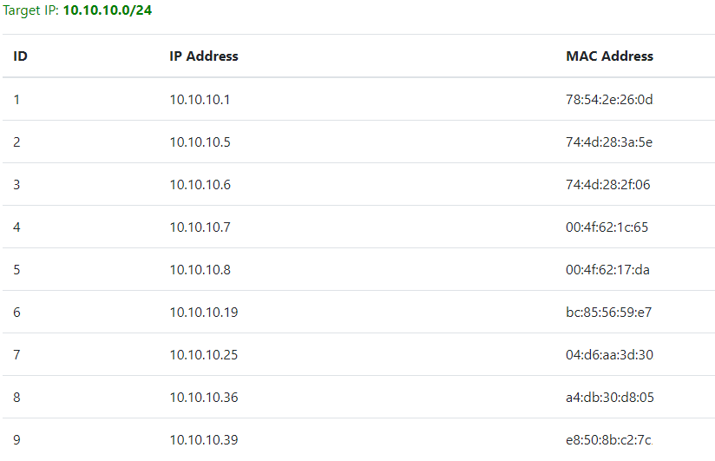
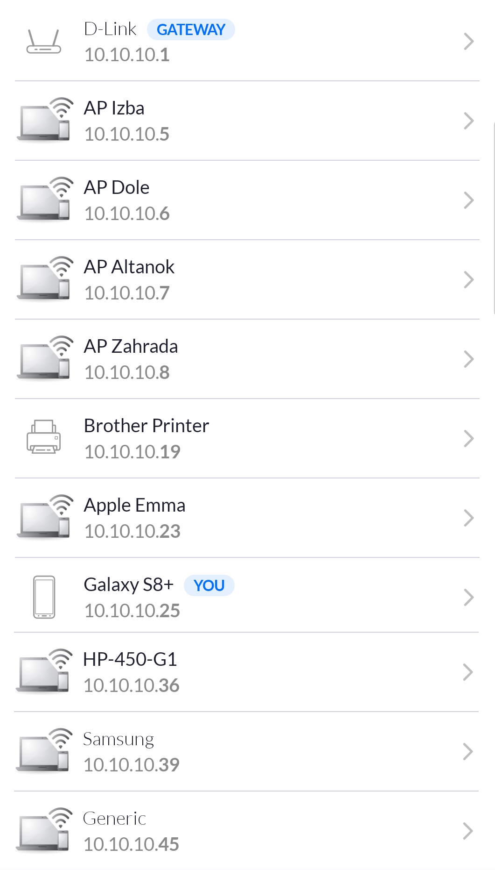
Porovnanie naskenovaných IP adries zo Scapy a z aplikácie WiFiman (Ubiquiti)

Slide 31






Zhrnutie
Projekt: Network Scanner
Kódované vo Visual Studio Code
Použité platformy Python 3.9.1, Django 3.1.5, Scapy 2.4.4
Dátum odovzdania: 17.1.2021
Predmet: Počítačové programování 2 (BPC-PP2 20/21Z)
Garant predmetu: Doc. dr. Ing. Tomas Gotthans
Učiteľ Django: Ing. Jakub Gotthans
Študent: Samuel Košík, 221056
FAKULTA ELEKTROTECHNIKY A KOMUNIKAČNÍCH TECHNOLOGIÍ, VUT v Brně
©2021, Samuel Košík

Slide 32
Zdroje
Visual Studio Code - Code Editing. Redefined
Django (djangoproject.com)
Django documentation
Scapy
W3Schools Online Web Tutorials
IP address - Wikipedia
PP2 Přednáška 7 – YouTube
PP2 P8 – YouTube
Mind Maps: XMind - Mind Mapping Software

